Slide 1

Trường Đại Học
Công nghệ
Báo cáo BTL NLP
Xây dựng hệ thống NMT: Kiến trúc Transformer "From-Scratch" & xử lý VLSP Shared Task
Giảng viên:
TS. Nguyễn Văn Vinh
Thành viên:
Nguyễn Văn Hòa - 23021556
Lê Văn Tuấn - 23021705
Nguyễn Thế Hùng - 23021568
Nguyễn Bích Đạt - 23021520
VNU UET
1
VNU UET - Institute for Artificial Intelligence 1

Slide 2



Table of Contents
01
02
03
04
TỔNG QUAN
TRANSFORMER FROM SCRATCH
ỨNG DỤNG Y TẾ - VLSP
KẾT LUẬN
VNU UET
2

Slide 3











01
01
Tổng quan

Slide 4
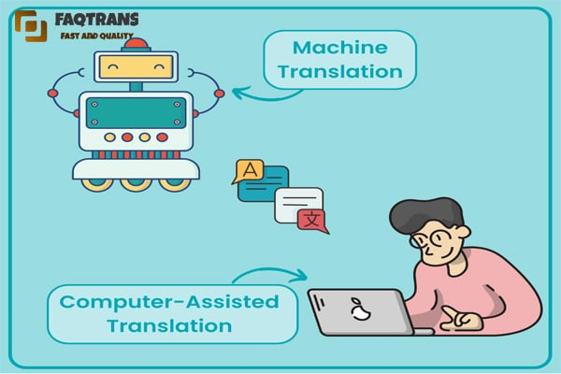

01
Tổng quan
Dịch máy là gì:
  Một trong những bài toán trong lĩnh vực xử lý ngôn ngữ tự nhiên
  Mục tiêu là tự chuyển đổi văn bản từ ngôn ngữ nguồn sang ngôn ngữ đích sao cho giữ nguyên ngữ nghĩa, đảm bảo sự mạch lạc

Slide 5
01
Tổng quan
Đóng góp của nhóm (Key Contributions):
  Engineering:
  Tự xây dựng toàn bộ kiến trúc Transformer (Encoder, Decoder, Attention) bằng PyTorch, không dùng thư viện có sẵn.
  Finetune với VLSP dataset
  Algorithm:
  Ngoài kiến trúc gốc từ paper sẵn, nhóm có nghiên cứu và bổ sung thêm Beam search
  Các loại attention: Scaled-dotproduct, Luong, Bahdanau
  Xây dựng kiến trúc Pre-norm -> train ổn định hơn
  Research:
  Cùng một mô hình nếu tăng thêm dataset thì sẽ như nào
  So sánh greedy và beam
  So sánh các loại attention
  Đề xuất chiến lược Intermediate Task Transfer Learning (học trung gian trên ViPubMed) để cải thiện điểm BLEU trên VLSP.

Slide 6
02
02
TRANSFORMER FROM SCRATCH

Slide 7
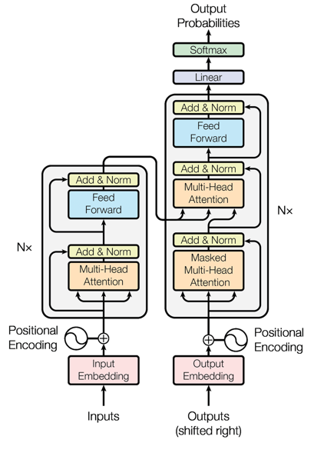
02
Transformer from scratch
Kiến trúc hệ thống & Module hóa
  Thiết kế dạng Module: Tách biệt rõ ràng EncoderLayer, DecoderLayer, PositionalEncoding
  Xử lý dữ liệu:
    Dữ liệu là bộ PhoMT của VinAI
    Tokenize bằng SentencePiece giúp giảm đi OOV và hiệu quả hơn
    Đầy đủ các bước padding, truncation, tạo dataloader

Slide 8
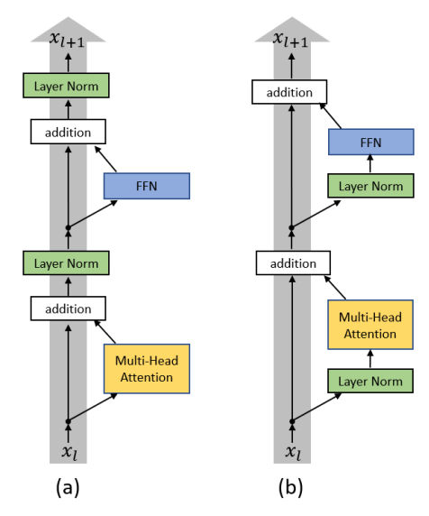
02
Transformer from scratch
Kiến trúc hệ thống & Module hóa
  Sử dụng kiến trúc Pre-norm: giúp quá trình train ổn định hơn và nhanh hơn
    Hình a: Post layer-norm
    Hình b: Pre layer-norm
  Bài báo: On Layer Normalization in the Transformer Architecture

Slide 9
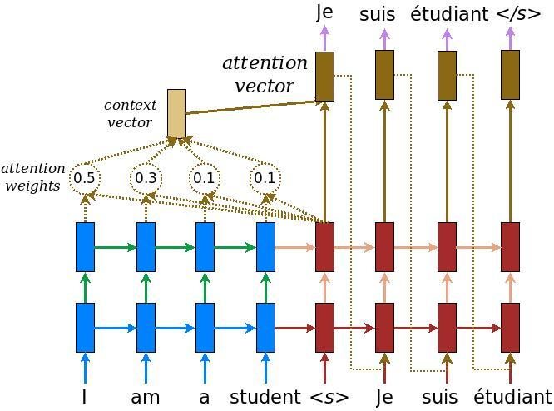



02
Transformer from scratch
Kiến trúc hệ thống & Module hóa
Không chỉ cài đặt Scaled Dot-Product cơ bản, nhóm mở rộng hỗ trợ đa cơ chế Attention.
  Scaled-dotproduct
  Luong
  Bahdanau

Slide 10
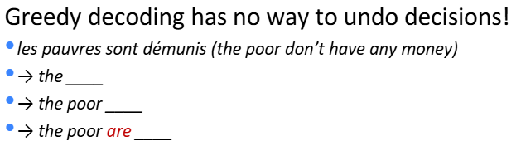
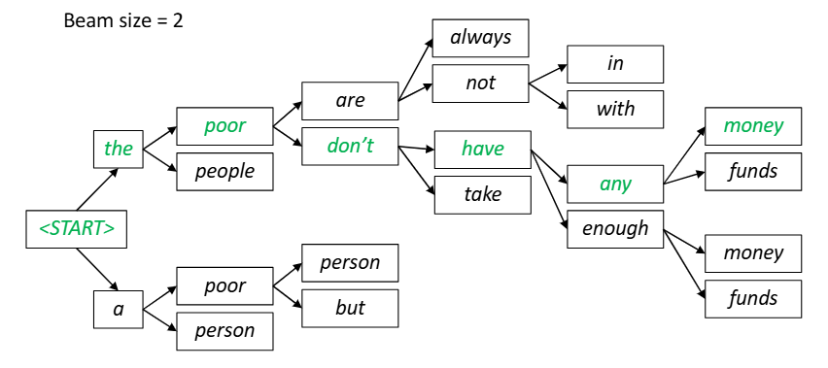
02
Transformer from scratch
Chiến lược Decoding
  Greedy Search: Chọn từ xác suất cao nhất tại mỗi bước -> Dễ gặp lỗi lặp từ, cụt câu.
2. Beam Search:
  Quản lý k giả thuyết tốt nhất bằng Priority Queue (Hàng đợi ưu tiên).
  Áp dụng Length Penalty: Tránh việc mô hình ưu tiên các câu quá ngắn.

Slide 11
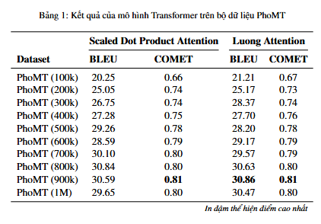
02
Transformer from scratch
Kết quả đánh giá mô hình From-Scratch
  Định lượng:
Nhận xét:
  Với một mô hình có lượng tham số nhất định thì khi tăng dữ liệu lên một mức nào đấy, nó sẽ bị bão hòa và không còn cải thiện được điểm số
  Lượng dữ liệu phải được tăng tỉ lệ thuận với độ lớn của mô hình

Slide 12
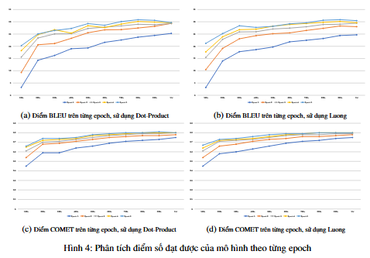
02
Transformer from scratch
Kết quả đánh giá mô hình From-Scratch
  Định lượng:
Nhận xét:
  Hiệu năng dịch sẽ tỉ lệ thuận với số epoch
  Điểm được cải thiện mạnh mẽ nhất trong giai đoạn đầu
  Ở giai đoạn sau thì mô hình đã ổn định

Slide 13
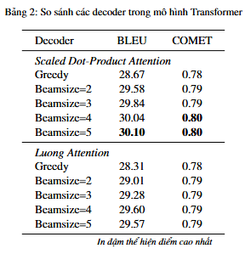
02
Transformer from scratch
Kết quả đánh giá mô hình From-Scratch
  Định lượng:
Nhận xét:
  Beam search mang lại sự cải thiện rõ rệt về chất lượng dịch so với greedy search
  Khi tăng beamsize đến một giá trị nhất định thì điểm số không còn được cải thiện nữa cho thấy thuật toán decode đã đạt đến độ hiệu quả cao nhất

Slide 14
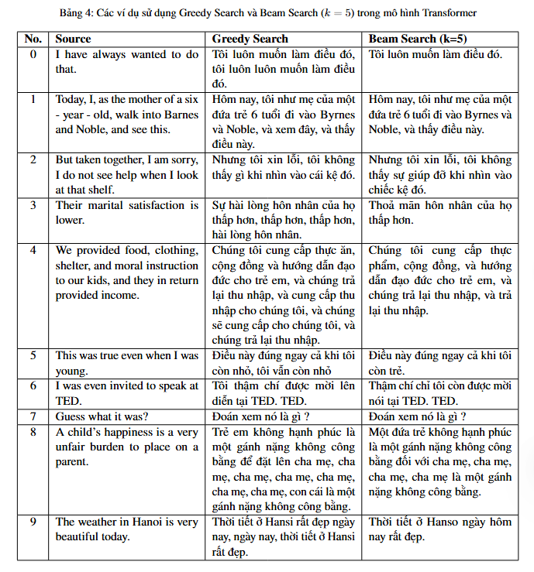
02
Transformer from scratch
Kết quả đánh giá mô hình From-Scratch
  Định tính:
Nhận xét:
  Greedy search dễ rơi vào vòng lặp có xác suất cao, dẫn đến hiện tượng lặp những cụm không cần thiết
  Beam search duy trì dựa trên xác suất tích lũy của toàn bộ chuỗi dịch nên tránh được các lựa chọn mang tính ngắn hạn

Slide 15
03
ỨNG DỤNG Y TẾ - VLSP

Slide 16
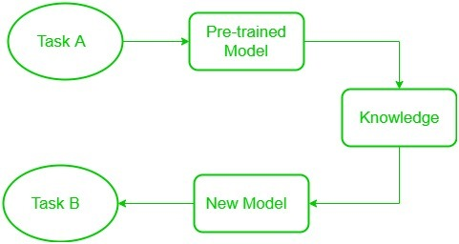
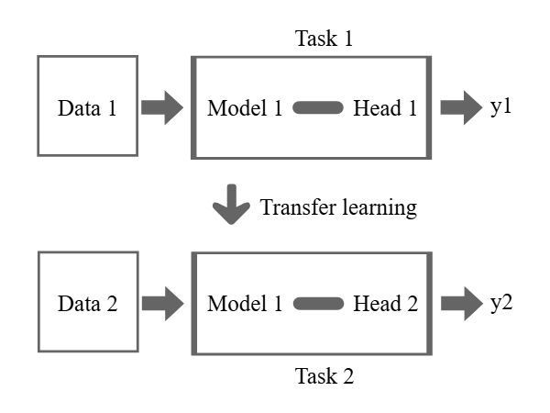
03
ỨNG DỤNG Y TẾ - VLSP
Thách thức & Giải pháp (Domain Adaptation)
  Thách thức VLSP: Dữ liệu ít, thuật ngữ khó
  Giải pháp đề xuất: Intermediate Task Transfer Learning
  Sơ đồ quy trình:
  Pre-trained Model: Helsinki-NLP.
  Stage 1 (Domain Adaptation): Train trên ViPubMed (Data: 300k - 700k câu) -> Để học thuật ngữ.
  Stage 2 (Fine-tuning): Train trên VLSP -> Để tối ưu hóa cho task cụ thể.

Slide 17
03
ỨNG DỤNG Y TẾ - VLSP
Thiết kế thí nghiệm
  Mục tiêu: Đo lường tác động của lượng dữ liệu miền
  Các kịch bản thử nghiệm:
  Baseline: Chỉ fine-tune Helsinki trên VLSP
  Experiment A: Pre-train ViPubMed (300k) + Fine-tune VLSP
  Experiment B: Pre-train ViPubMed (500k) + Fine-tune VLSP
  Experiment C: Pre-train ViPubMed (700k) + Fine-tune VLSP

Slide 18
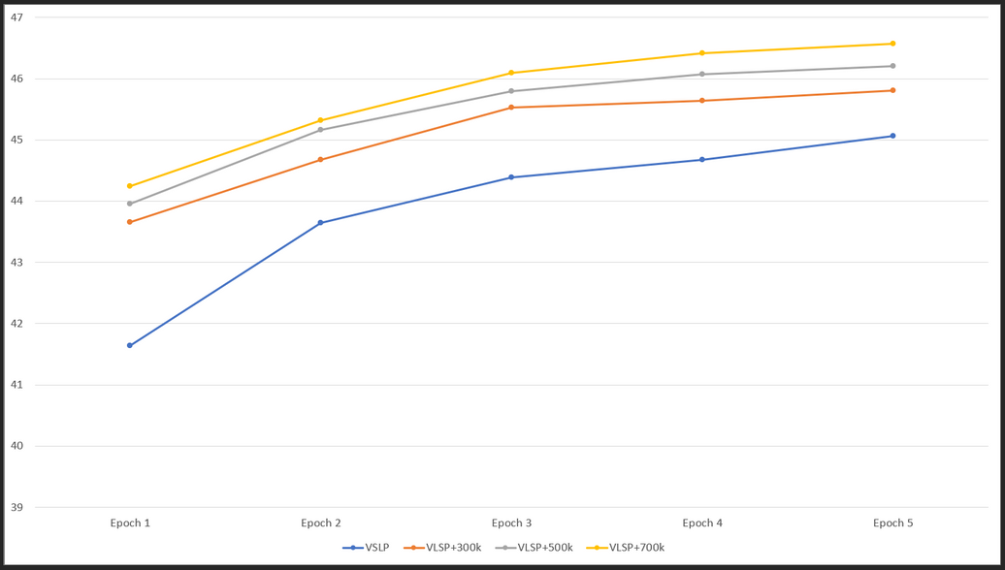
03
ỨNG DỤNG Y TẾ - VLSP
Kết quả sau quá trình Finetune
Nhận xét:
  BLEU khá tốt trên tất cả các thí nghiệm với mức điểm cao nhất là 46.57
  Cho thấy được độ hiệu quả của phương pháp mà nhóm đề xuất với mức cải thiện từ 1-2 điểm BLEU
  Càng tăng bộ dữ liệu cho Pre-train, kết quả sau cùng sẽ càng tốt lên

Slide 19
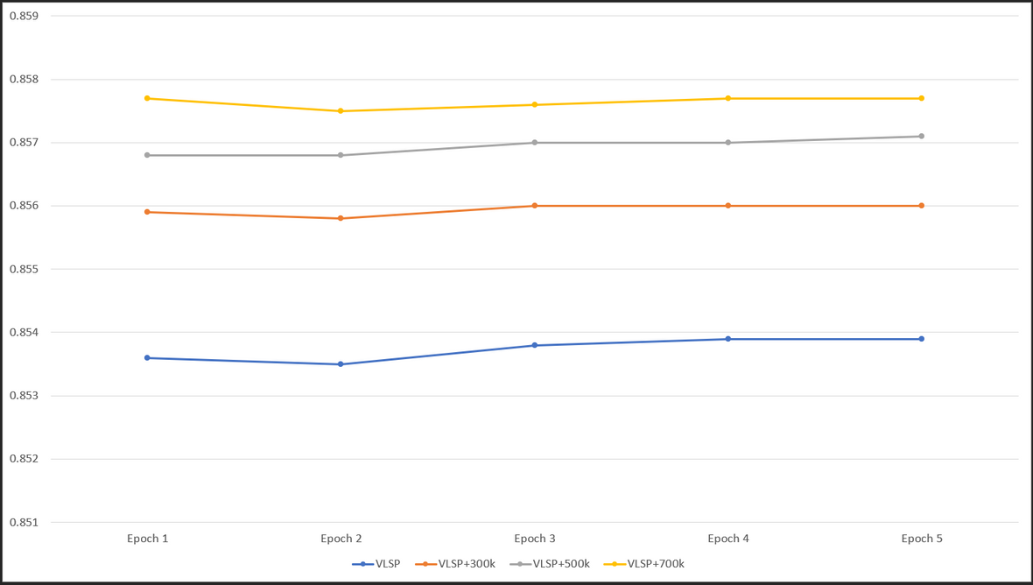
03
ỨNG DỤNG Y TẾ - VLSP
Kết quả sau quá trình Finetune
Nhận xét:
  COMET tốt ở tất cả các thí nghiệm (loanh quanh 0.85-0.86)
  Điểm COMET chỉ nhích lên một chút hoặc không tăng → do tính theo ngữ nghĩa nên các câu dịch tốt hẳn thì có ngữ nghĩa tương đương nhau

Slide 20
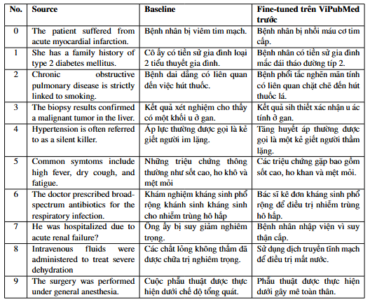
03
ỨNG DỤNG Y TẾ - VLSP
Kết quả sau quá trình Finetune
Nhận xét:
  Chất lượng dịch sau finetune vượt trội hơn hẳn so với trước finetune
  Câu văn sử dụng thuật ngữ Y khoa chuẩn, sát với ngữ cảnh lâm sàng
→ Finetune giúp mô hình học được thêm ngữ nghĩa về mặt y khoa mà Baseline không có được.

Slide 21
04
Kết luận

Slide 22
04
Kết luận
Kết luận
  Kết quả đạt được:
    Hoàn thiện Transformer from-scratch
    Rút được kết luận khi tăng dataset, giữ nguyên mô hình
    So sánh được các phương pháp attention, các thuật toán decode
    Hoàn thiện VLSP Shared Task với 46.57 điểm BLEU
    Đề xuất chiến lược Transfer Learning đa giai đoạn giúp cải thiện từ 1-2 điểm BLEU

Slide 23




Thank you for your listening
5

